Slide 1
Родственные слова.

Slide 2
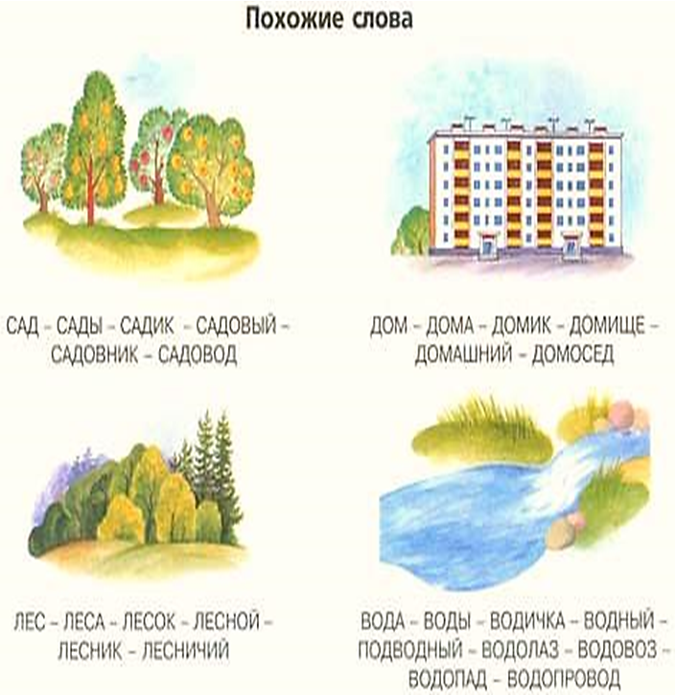
Родственные слова - это слова, которые имеют один корень и близки по смыслу. Однокоренные слова — это слова с одинаковым корнем, разных частей речи или одной и той же части речи, но с разными приставками и суффиксами. Поупражняйтесь с ребенком в поиске родственных слов. Зима - зимы - зимушка - зимний - зимовка - зимующий.Огород - ...Цветок - ...

Slide 3
Сложные слова.

Slide 4
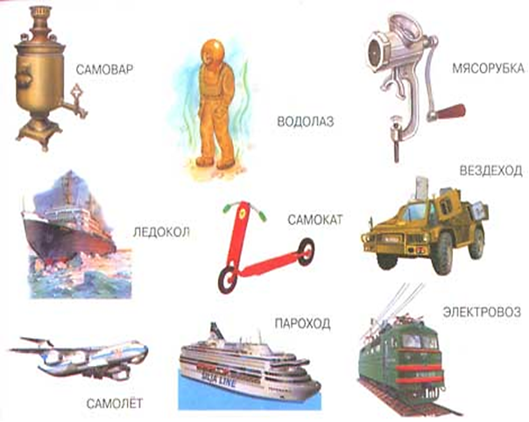
Разберите с ребенком каждое слово. Из каких слов оно состоит? Есть и другие сложные слова, знакомые детям: телефон, магнитофон, микроскоп, телевизор и т.д., но они образованы от иностранных слов.

Slide 5
Слова сложного слогового состава

Slide 6
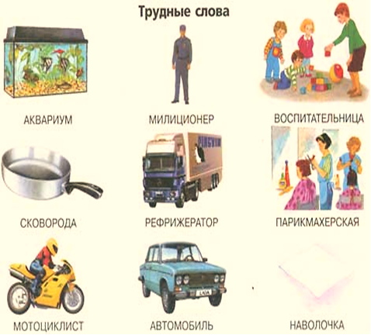
Попросте ребенка повторить за вами сложные слова. Если ребенку трудно, повторяйте каждое слово несколько раз, делите его на слоги. Стремитесь к тому, чтобы отчетливо проговаривался каждый звук. Если ребенок справляется с заданием, добавьте следующие слова: аэродром, электричество, температура, сувенир, строительство, велосипедист, экскурсовод.

